Slide 1
01
13. 창의_쑥쑥마을

Slide 2

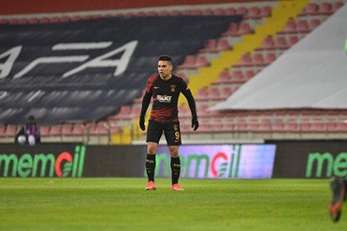
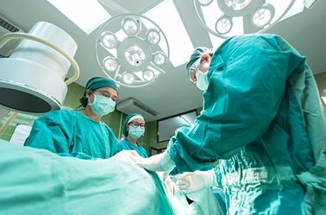
Q.여러분들이 알고 있는 직업은 무엇이 있나요?
선생님
축구선수
의사

Slide 3
알고 있는 직업 적어보기
1. | 2. | 3. | 4. | 5. | 6.
7. | 8. | 9. | 10 | 11. | 12.
13. | 14 | 15. | 16 | 17. | 18.
19. | 20. | 21. | 22. | 23. | 24.
25. | 26. | 27. | 28. | 29. | 30.

Slide 4

Q. 오늘 우리는 무엇을 배울까요?
학습 주제
다양한 직업과 이색직업을 탐구하고, 자신의 직업을 탐색할 수 있다.
학습 활동
일과 직업
다양한 직업을 찾아요
이색 직업을 알아봐요

Slide 5
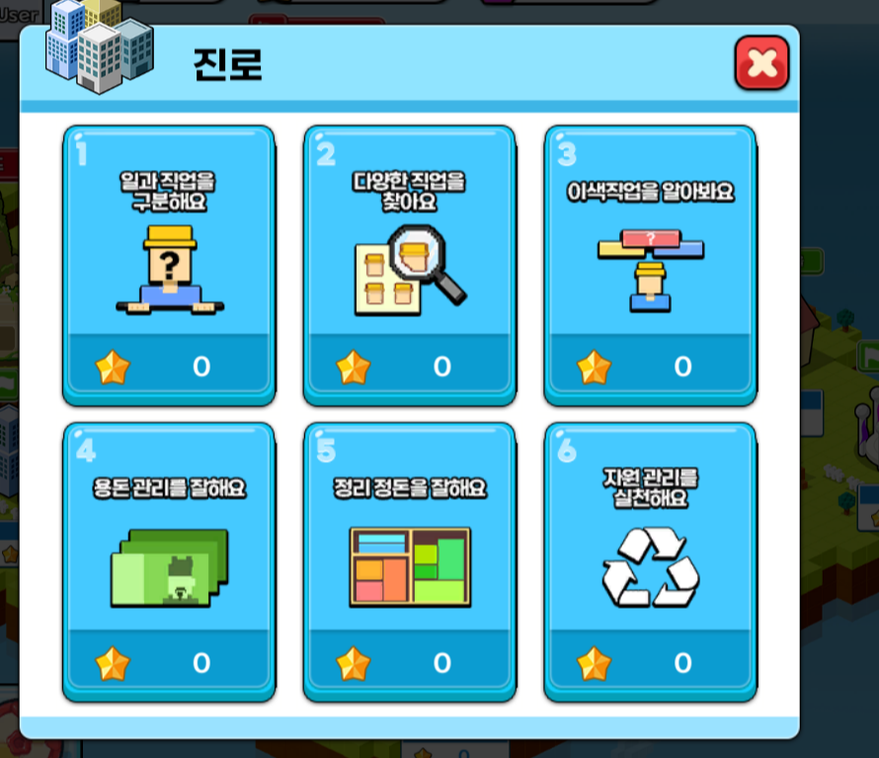
활동1. 일과 직업
일과 직업을 구분해 봅시다.
일은 무엇일까요?
직업은 무엇일까요?

Slide 6
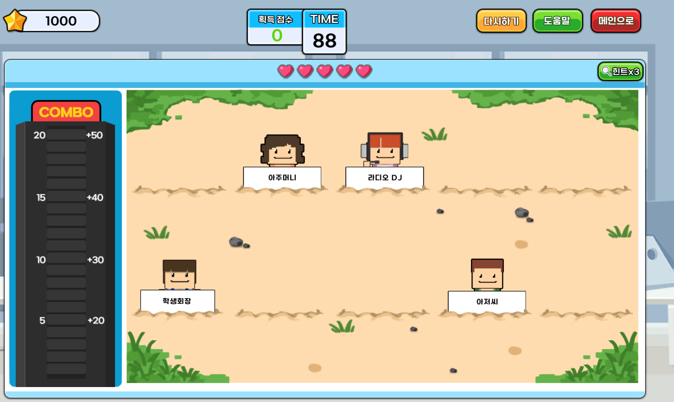
활동1. 일과 직업
일과 직업을 구분해요.
게임을 진행하며 일과 직업을 알아봐요

Slide 7
활동1. 일과 직업
일과 직업을 구분해 봅시다.
일
원하는 결과를 얻기 위하여 하는 모든 활동, 취미생활, 봉사활동, 여가생활 모두 일에 포함됩니다.

Slide 8
활동1. 일과 직업
일과 직업을 구분해 봅시다.
직업
일정 기간 동안 지속적으로 하는 활동
일에 대한 경제적인 대가, 보수를 받아 생계를 유지함
자신의 능력을 발휘하며 자아실현을 함. 사회적으로 맡은 역할을 수행하고 공공의 가치를 달성하는데 기여함

Slide 9
활동2. 다양한 직업을 찾아요.
활동 방법
‘다양한 직업을 찾아요’ 게임을 진행하며 직업을 탐색합니다.
직업을 모둠별로 마인드맵으로 정리해 봅시다.

Slide 10
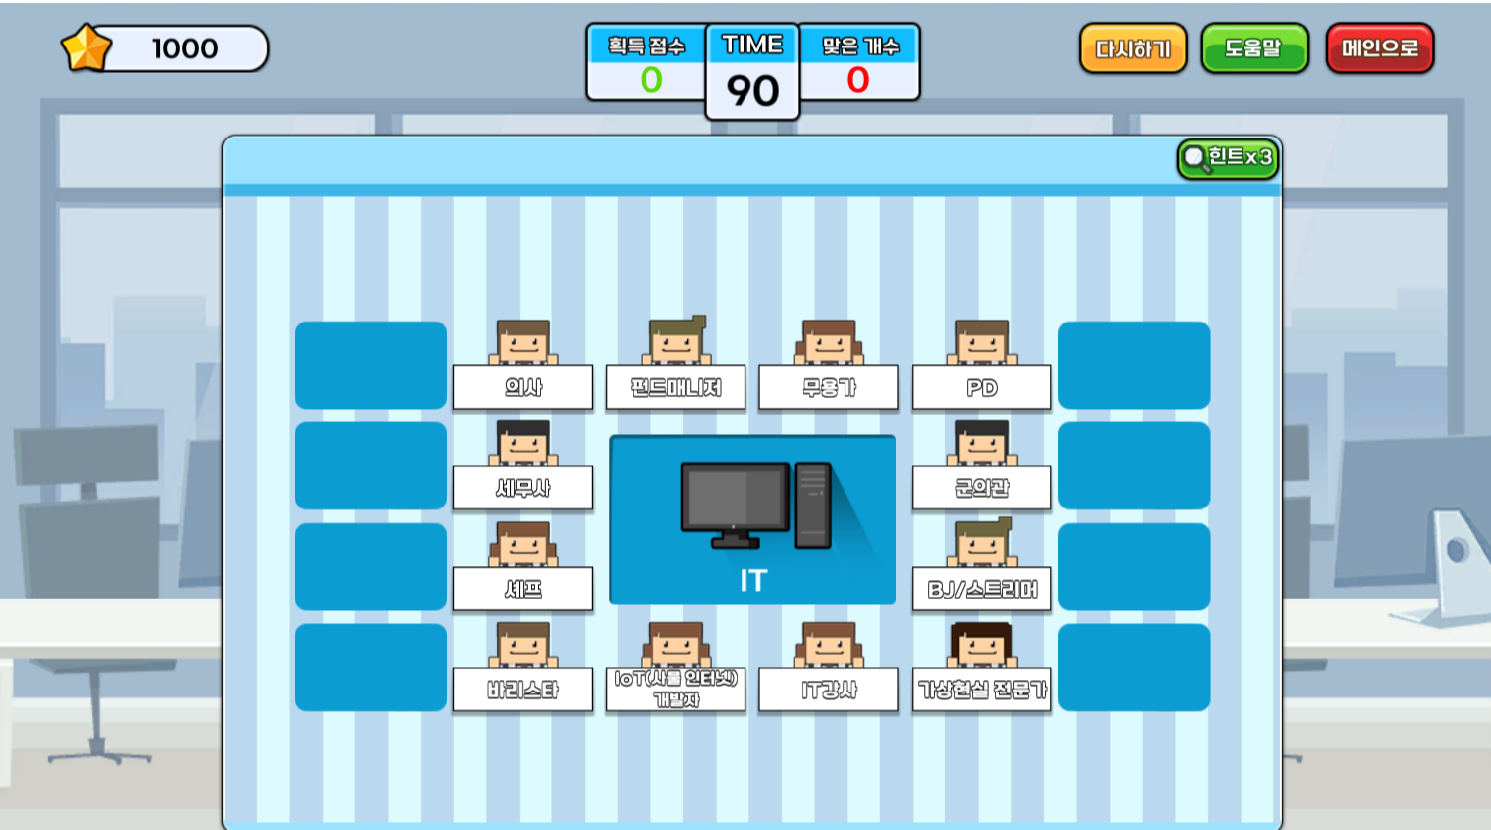
활동2. 다양한 직업을 찾아요.

Slide 11
활동2. 다양한 직업을 찾아요
주제: 운동-스포츠, 자연친화, 식품-조리, 문화예술, 경제-금융,
의료-보건, 방송-미디어
주제 :

Slide 12
활동2. 다양한 직업을 찾아요
운동-스포츠
자연친화
분류 | 직업
운동 · 스포츠 | 스포츠 강사 | 스포츠마사지사
운동 · 스포츠 | 트레이너 | 경기장관리인
운동감독 | 운동감독 | 운동처방사
운동선수 | 운동선수 | 스포츠기록분석연구원
보디빌더 | 보디빌더 | 운동경기해설위원
운동경기심판 | 운동경기심판 | 야외활동지도사
체육지도자 | 체육지도자 | 스포츠마케터
스포츠기자 | 스포츠기자 | 치어리더
분류 | 직업
자연 친화 | 농부 | 원예기술자
운동 · 스포츠 | 고고학자 | 생태학자
운동감독 | 반려동물 미용사 | 조경기술자
운동선수 | 사육사 | 환경 운동가
보디빌더 | 해녀 | 스마트팜 컨설턴트
운동경기심판 | 과학 선생님 | 가축사육자
체육지도자 | 어부 | 환경 컨설턴트
스포츠기자 | 기상학자 | 동물원 큐레이터

Slide 13
활동2. 다양한 직업을 찾아요
식품-조리
문화예술
분류 | 직업
식품 조리 | 셰프 | 슈가크래프터
운동 · 스포츠 | 요리연구가 | 쇼콜라티에
운동감독 | 영양사 | 푸드 칼럼니스트
운동선수 | 소믈리에 | 음식메뉴개발자
보디빌더 | 바리스타 | 식품연구원
운동경기심판 | 제과제빵사 | 냉동기사
체육지도자 | 요리 강사 | 요리치료사
스포츠기자 | 푸드 스타일리스트 | 외식경영자
분류 | 직업
문화예술 | 무용가 | 일러스트레이터
운동 · 스포츠 | 성악가 | 파티플래너
운동감독 | 작곡가 | 전통문화 스토리텔러
운동선수 | 마술사 | 조향사
보디빌더 | 만화가 | 카피라이터
운동경기심판 | 서예가 | 큐레이터
체육지도자 | 화가 | 악기제조원
스포츠기자 | (문학)작가 | 평론가

Slide 14
활동2. 다양한 직업을 찾아요
경제-금융
의료-보건
분류 | 직업
경제 금융 | 회계사 | 마케팅전문가
운동 · 스포츠 | 세무사 | 시장 및 여론조사전문가
운동감독 | 관세사 | 경제연구원
운동선수 | 펀드매니저 | 변리사
보디빌더 | 공인중개사 | 경영지도사
운동경기심판 | 은행사무원 | 신용분석사
체육지도자 | 보험설계사 | 감정평가사
스포츠기자 | 외환딜러 | 투자분석가(애널리스트)
분류 | 직업
의료 보건 | 의사 | 작업치료사
운동 · 스포츠 | 약사 | 요양보호사
운동감독 | 수의사 | 재활운동전문가
운동선수 | 한의사 | 언어치료사
보디빌더 | 간호사 | 의료코디네이터
운동경기심판 | 군의관 | 의료장비기사
체육지도자 | 보건교사 | 작업치료사
스포츠기자 | 물리치료사 | 역학조사관

Slide 15
활동2. 다양한 직업을 찾아요
방송-미디어
IT
분류 | 직업
방송 미디어 | 유튜버 | 창작자에이전트 (MCN매니저)
운동 · 스포츠 | BJ/스트리머 | 쇼핑호스트
운동감독 | 영상 편집자 | 캐스팅디렉터
운동선수 | PD | 성우
보디빌더 | 방송 작가 | 녹음기사
운동경기심판 | 카메라 감독 | 연예기획자
체육지도자 | 음향 감독 | 광고기획자
스포츠기자 | 영화 감독 | 조명 감독
분류 | 직업
IT | 게임 개발자 | 게임 시나리오 작가
운동 · 스포츠 | 인공지능 개발자 | 빅데이터 분석가
운동감독 | 컴퓨터 보안 전문가 | 모의 해킹 전문가
운동선수 | IoT(사물인터넷) 개발자 | IT 컨설턴트
보디빌더 | 증강현실 전문가 | 컴퓨터 엔지니어
운동경기심판 | IT 강사 | 빅데이터 컨설턴트
체육지도자 | 가상현실 전문가 | 스마트폰 애플리케이션 개발자
스포츠기자 | 컴퓨터 그래픽 디자이너 | 네트워크 관리사

Slide 16
활동3. 이색 직업을 알아봐요
이색직업을 알아봐요’ 게임을 통해 오늘날 새롭게 생긴 이색직업의 종류와 특징을 알아봅시다.

Slide 17
활동3. 이색 직업을 알아봐요
이색직업과 하는 일 정리하기
직업 | 특징

Slide 18
활동3. 이색 직업을 알아봐요
분류 | 직업
경영/기획/금융 | 기금모금가
운동 · 스포츠 | 퍼스널쇼퍼
운동감독 | 기상컨설턴트
운동선수 | 온라인평판관리사
공공/안전 | 국제범죄전문가
운동경기심판 | 피해자심리전문요원
체육지도자 | 교통심리전문가
스포츠기자 | 국가사이버안전요원
보건/의료 | 의료일러스트레이터
 | 독서치료사
 | 수종재활운동사
 | 노인전문간호사
분류 | 직업
보건/의료 | 의료일러스트레이터
운동 · 스포츠 | 독서치료사
운동감독 | 수중재활운동사
운동선수 | 노인전문간호사
사회복지/교육 | 다문화코디네이터
운동경기심판 | 베이비플래너
체육지도자 | 도시농업관리사

Slide 19
활동3. 이색 직업을 알아봐요
분류 | 직업
과학/공학/IT | 지능로봇연구개발자
운동 · 스포츠 | 우주전파예보관
운동감독 | 유전자감식연구원
운동선수 | 빅데이터분석가
공공/안전 | 전통가옥기술자
운동경기심판 | 로봇공연기획자
체육지도자 | 문화재보존전문가
스포츠기자 | 불꽃연출가
분류 | 직업
디자인/방송 | 헬리캠촬영기사
운동 · 스포츠 | 게임방송해설가
운동감독 | 에코제품디자이너
운동선수 | 화면해설작가
스포츠/동물 | 스포츠통역사
운동경기심판 | 반려동물 장의사
체육지도자 | 동물매개심리사

Slide 20

활동3. 이색 직업을 알아봐요.
20년 후의 미래직업 명함 만들기
헬리캠 촬영컴퍼니
헬리캠 촬영컴퍼니

Slide 21
학습내용 정리하기
일
원하는 결과를 얻기 위하여 하는 모든 활동, 취미생활, 봉사활동, 여가생활 모두 일에 포함됩니다.
직업
일정 기간 동안 지속적으로 하는 활동. 일에 대한 경제적인 대가, 보수를 받아 생계를 유지함

Slide 22

마무리하기
오늘 새롭게 알게 된 다양한 직업과 이색직업을 이야기 해봅시다.

Slide 23
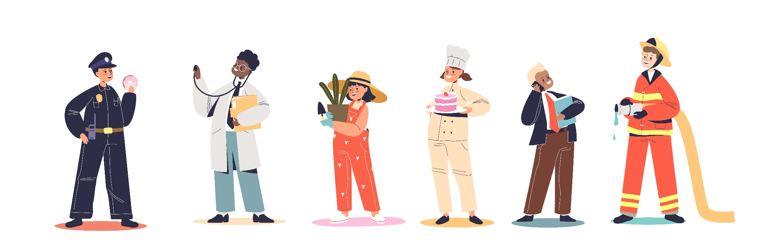
마무리하기
미래의 자신의 진로에 대해 항상 생각하며 노력!

